Slide 1



1
2
3
4
5
6
7
8
9
10
11
12
13
14
15
16
17
18
19
20
21
22
23
24
25
26
27
28
29
30
31
32
33
34
35
36

Slide 2

測驗時間：50分鐘
學生須知：
1. 本測驗卷共有兩部分：
甲部：第1至第30題
乙部：第31至第36題
2. 全部題目均須作答。
3. 把答案寫在答題紙上。
4. 在答題紙上填寫學生姓名、班別及學號。
5. 學生可利用本測驗卷的空白部分做算草，測驗完畢後無須將算草擦去。
6. 不准使用計算機。

Slide 3
甲部考核課題
乙部
範疇 | 題目 | 課題
數 | 1－16 | ➔小數乘法(5下) ➔分數四則混合計算(5下) ➔分數除法(5下) ➔多位數(5上) ➔異分母分數減法(5上) ➔小數加法(4下) ➔小數減法(4下) ➔小數加減混合計算(4下) ➔整數四則混合計算(4下) ➔除法(4上) ➔乘法(4上) ➔公倍數(4上) ➔倍數和因數(4上) ➔分數的認識(3下) ➔乘加混合計算(3下)
圖形與空間 | 17－21 | ➔立體圖形的頂點和稜(5下) ➔圓(5下) ➔八個方向(4上) ➔圖形拼砌(4上) ➔四邊形的特性(4上)
度量 | 22－26 | ➔摺紙圖樣、體積(5下) ➔面積(5上、4下) ➔周界(4下)
數據處理 | 27 | ➔象形圖(2下)
代數 | 28－30 | ➔方程(5下) ➔代數式(5上)

Slide 4
甲部
乙部考核課題
題號 | 學習重點 | 範疇
31(a) | ➔周界(4下) | 度量
31(b) | ➔分數四則混合計算(5下) | 數
31(c) | ➔面積(4下) | 度量
32(a) | ➔分數四則混合計算(5下) | 數
32(b) | ➔方程(5下) | 代數
33(a) | ➔立體圖形(2上) | 圖形與空間
33(b) | ➔面積(4下) | 度量
34(a) | ➔八個方向(4上) | 圖形與空間
34(b) | ➔分數乘法(5上) | 數
34(c) | ➔分數四則混合計算(5下)
35(a) | ➔面積(5上) | 度量
35(b) | ➔除法(4上) | 數
36(a) | ➔複合棒形圖(5上) | 數據處理
36(b) | ➔複合棒形圖(5上)

Slide 5
1. 某超級市場上月的營業額取近似值至十萬位後為$3 500 000，以及取近似值至萬位後為
$3 550 000。下列哪一個可能是該超級市場上月的營業額？
將各選項取近似值至十萬位和萬位。
A. $3 543 000
B. $3 546 000
C. $3 553 000
D. $3 556 000
取近似值
至萬位
$3 540 000
$3 550 000
$3 550 000
$3 560 000
[2分]
取近似值
至十萬位
A. $3 500 000
B. $3 500 000
C. $3 600 000
D. $3 600 000




Slide 6
2. 社區中心將會在禮堂上演音樂舞台劇，觀眾人數為1200人，社區中心應怎樣擺放座位，才可容納所有觀眾？
行數 每行座位數目
各擺放可容納的人數：
A.22×50 = 1100
B.19×48 = 912
C.28×45 = 1260
D.25×43 = 1075
A. 50 22
B. 48 19
C. 45 28
D. 43 25
＜1200
＜1200
＞1200
＜1200
[2分]

Slide 7
3. 子傑有一箱玩具車，他把這些玩具車每10輛裝成一袋，共包裝成27袋玩具車，並餘下6輛。如果他改為每8輛玩具車裝成一袋，把該箱玩具車重新包裝後，餘下多少輛？
A. 3
B. 4
C. 5
D. 6
共有 (10×27＋6) 輛玩具車。
(10×27＋6)÷8
= 34(袋)…4(輛)
可重新裝成34袋，餘下4輛玩具車。
[2分]

Slide 8

4. 5和8的第12個公倍數是多少？
A. 40
B. 80
C. 120
D. 480
5和8的最小公倍數是40。
第12個公倍數是
40×12
= 480
[2分]

Slide 9
5. H的所有因數是：
1、5、7、H
H的首三個倍數之和是多少？
A. 30
B. 42
C. 105
D. 210
H = 1×H
= 5×7
H = 35
35的首三個倍數是：35、70和105
H的首三個倍數之和是：
35＋70＋105 = 210
[2分]

Slide 10
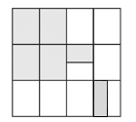
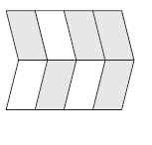
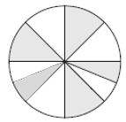
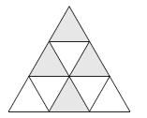
6. 下列哪一個圖形的陰影部分佔全圖的分數值最大？
[2分]
A. B.
C. D.
5
5
12
8
4
4
8
9
5
5
4
4
5
＜ ， ＜ ＜
12
8
9
8
8

Slide 11
4
7. 六年級有180名學生，其中女生佔 ，而女生
中戴眼鏡的佔 ，沒有戴眼鏡的女生有多少名？
A. 32 B. 40 C. 48 D. 60
9
2
5
[2分]
4
女生有：
180× = 80(名)
9
2
戴眼鏡的女生有：
80× = 32(名)
5
沒有戴眼鏡的女生有：
80－32 = 48(名)

Slide 12
8. 碧怡重34.5kg，比啟華輕2.8kg。兩人共重多少？
A. 37.3kg
B. 66.2kg
C. 69kg
D. 71.8kg
[2分]
碧怡： 34.5kg
2.8kg
共重
啟華：
34.5＋34.5＋2.8
= 71.8(kg)

Slide 13
9. 是一個三位數。當它除以19，餘數是
14。下列哪個是 ？
A. B.
C. D.
2
4
❀
❀
0
2
[2分]
7
8
先將各選項代入，再計算。
A. 240÷19
= 12…12
B. 242÷19
= 12…14
C. 247÷19
= 13
D. 248÷19
= 13…1

Slide 14
1
3
10. 一個薄餅，哥哥吃了 ，妹妹吃了 ，還餘薄餅幾分之幾？
6
8
1
A.
B.
C.
D.
還餘薄餅
4
1
3
11
1
－
－
[2分]
6
8
24
11
13
=
24
24
3
4

Slide 15
11. 遠航將5.367這個數中的｢6｣誤寫成｢9｣，誤寫的
數與原來的數相差多少?
A. 3
B. 0.3
C. 0.03
D. 0.003
誤寫的數為5.397。
與原來的數相差
5.397－5.367
[2分]
= 0.03

Slide 16

鞋子 售價
靴子 $596
運動鞋 $388
高跟鞋 $499
購買任何鞋子一雙，加$15可換購絲巾一條。
購買任何鞋子一雙只可換購絲巾一條。
售價最低：
12. 根據上圖，若倩瑩換購了兩條絲巾，她最少已付款多少？
她最少已付款
A. $1028 B. $917
C. $806 D. $776
( )×2
388＋15
[2分]
= $806

Slide 17
13. 瓶E內原有1.2L牛奶，仲誠再把1.18L牛奶倒入瓶E。如果瓶F內有2.6L牛奶，這兩個瓶子內的牛奶相差多少？
A. 0.22L B. 0.32L
C. 1.4L D. 2.58L
[2分]
瓶E：1.2＋1.18 = 2.38(L)
瓶F：2.6L
相差：2.6－2.38 = 0.22(L)

Slide 18
14. 每罐汽水售$8.5，如果購買20罐或以上共可減免$20。兄弟兩人各購買6罐汽水，他們共須付款多少？
A. $82
B. $102
C. $122
D. $342
他們共買了(6×2) 罐汽水，
即12罐汽水，沒有減免。
[2分]
共須付款
8.5×12
= $102

Slide 19
4
15. 兩打木顏色筆共重376 g，平均每枝木顏色筆
的重量是多少？
5
7
一打即12枝，兩打木顏色即
12×2 = 24(枝)
[2分]
A. g
B. g
C. g
D. g
15
10
3
21
平均每枝木顏色筆的重量是
10
4
376
÷ 24
1
5
28
5
7
= (g)
15
2
10
31
5

Slide 20
3
5
1
2
16. 一袋麪粉重 kg，媽媽用了 kg。她再用
多少才能使麪粉減至原來的一半？
5
2
3
A. kg
B. kg
C. kg
D. kg
[2分]
3
須減至( ÷2)kg。
10
5
5
1
須再用
1
4
3
1
÷2
5
－2
3
10
5
2
1
3
11
= (kg)
10
1
20

Slide 21
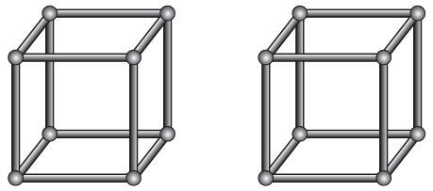
17.
用以上2個正方體的所有膠棒和膠珠，最多可以
組成多少個三角柱？
A. 2 B. 3
C. 4 D. 5
12枝膠棒
8粒膠珠
12枝膠棒
8粒膠珠
[2分]
共有24枝膠棒
和16粒膠珠。
24÷9
= 2(個)···6(枝)
組成一個三角柱需要
9枝膠棒和6粒膠珠。
16÷6
= 2(個)···4(粒)
最多可以組成三角柱2個。

Slide 22
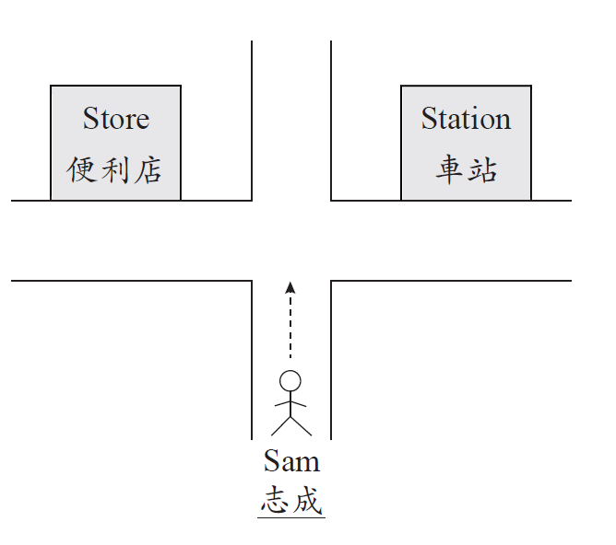
便利店
車站
東北
東南
N
志成
18.
上圖中，志成正沿路向東北方走，當他到達分岔路口時，他應向什麼方向走才可以到達車站？
東 B. 西北
C. 西南 D. 東南
[2分]

Slide 23
19. 以下哪項描述必定是正確的？
✗
A. 菱形的四個角相等。
B. 梯形最多有兩個直角。
C. 梯形有兩組對邊平行。
D. 平行四邊形的四條邊相等。
✓
[2分]
✗
✗
菱形的對角分別相等。
最多有兩個直角。
只有一組對邊平行。
平行四邊形的對邊長度分別相等。

Slide 24
20.下列哪一項的描述是錯誤的？
✓
A. 兩個大小相同的等腰直角三角形可以拼出一個平行四邊形。
B. 三個大小相同的等腰直角三角形可以拼出一個梯形。
C. 四個大小相同的等腰直角三角形可以拼出一個菱形。
D. 五個大小相同的等腰直角三角形可以拼出一個長方形。
✓
✓
[2分]

Slide 25
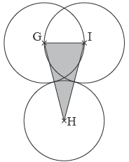
陰影部分的周界
= 半徑×5
即半徑是(45÷5)cm。
21. 把上圖中，G、H和I是三個大小相同的圓的圓心，陰影部分的周界是45cm，每個圓的直徑是多少？
每個圓的直徑 = 半徑×2
= 45÷5×2
= 18(cm)
A. 7.5cm B. 9cm
C. 15cm D. 18cm
[2分]

Slide 26
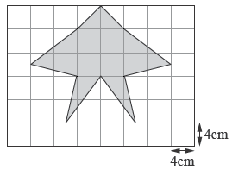
將多邊形分割成
常見平面圖形。
兩個方格長：
4×2 = 8(cm)
22. 上圖中，陰影部分的面積是多少？
A. 176cm²
B. 160cm²
C. 144cm²
D. 112cm²
[2分]
陰影部分的面積是
8×8
＋8×4÷2
＋8×8÷2×2
＋4×8÷2×2
= 176(cm²)

Slide 27
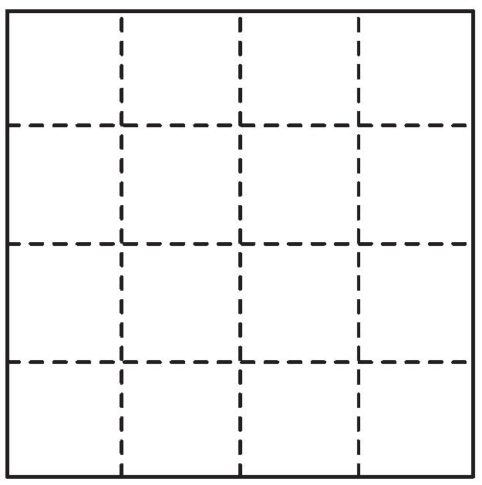
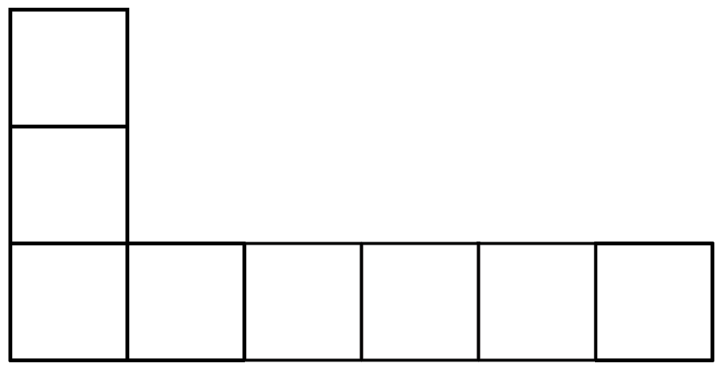
圖一
1
圖二
2
1
52cm
3
2
4
3
2
3
1
4
5
6
23. 圖一是一個邊長為52cm的正方形。俊偉沿着虛線把它分割成16個大小相同的小正方形，並把其中8個小正方形拼砌成一個新圖形，如圖二所示。這個新圖形的周界是多少？
A. 104cm
B. 234cm
C. 364cm
D. 728cm
每個正方形的邊長：52÷4 = 13 (cm)
長方形周界 = (長＋闊)×2
[2分]
( )×2
＋
13×3
= 13×6
= 234(cm)

Slide 28
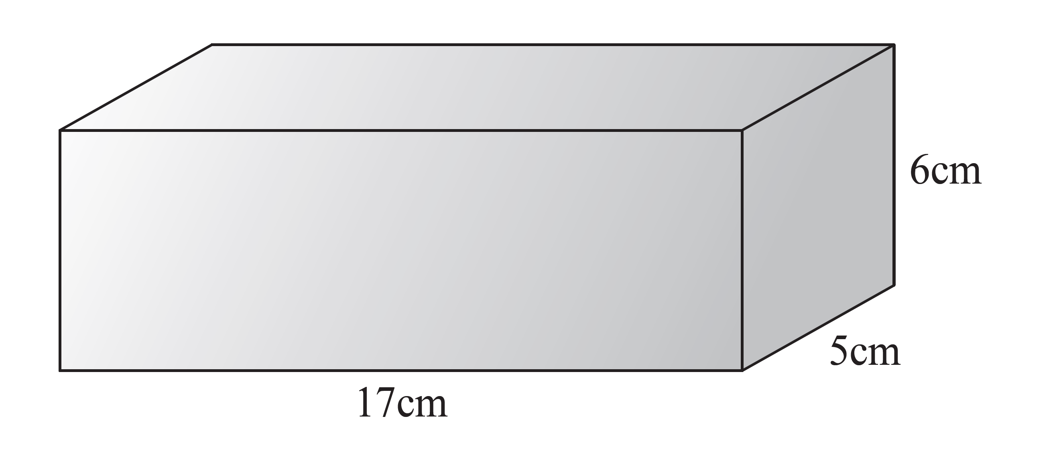
最大正方體
最大正方體的邊長
24. 上圖是一個長方體。要把長方體切去多少才可 得到一個最大的正方體？
A. 510cm³ B. 385cm³
C. 294cm³ D. 216cm³
[2分]
切去的體積 = 長方體體積－最大正方體體積
長方體體積
= 長×闊×高
= 17×5×6－
5×5×5
正方體體積
= 邊長×邊長×邊長
= 385(cm³)

Slide 29
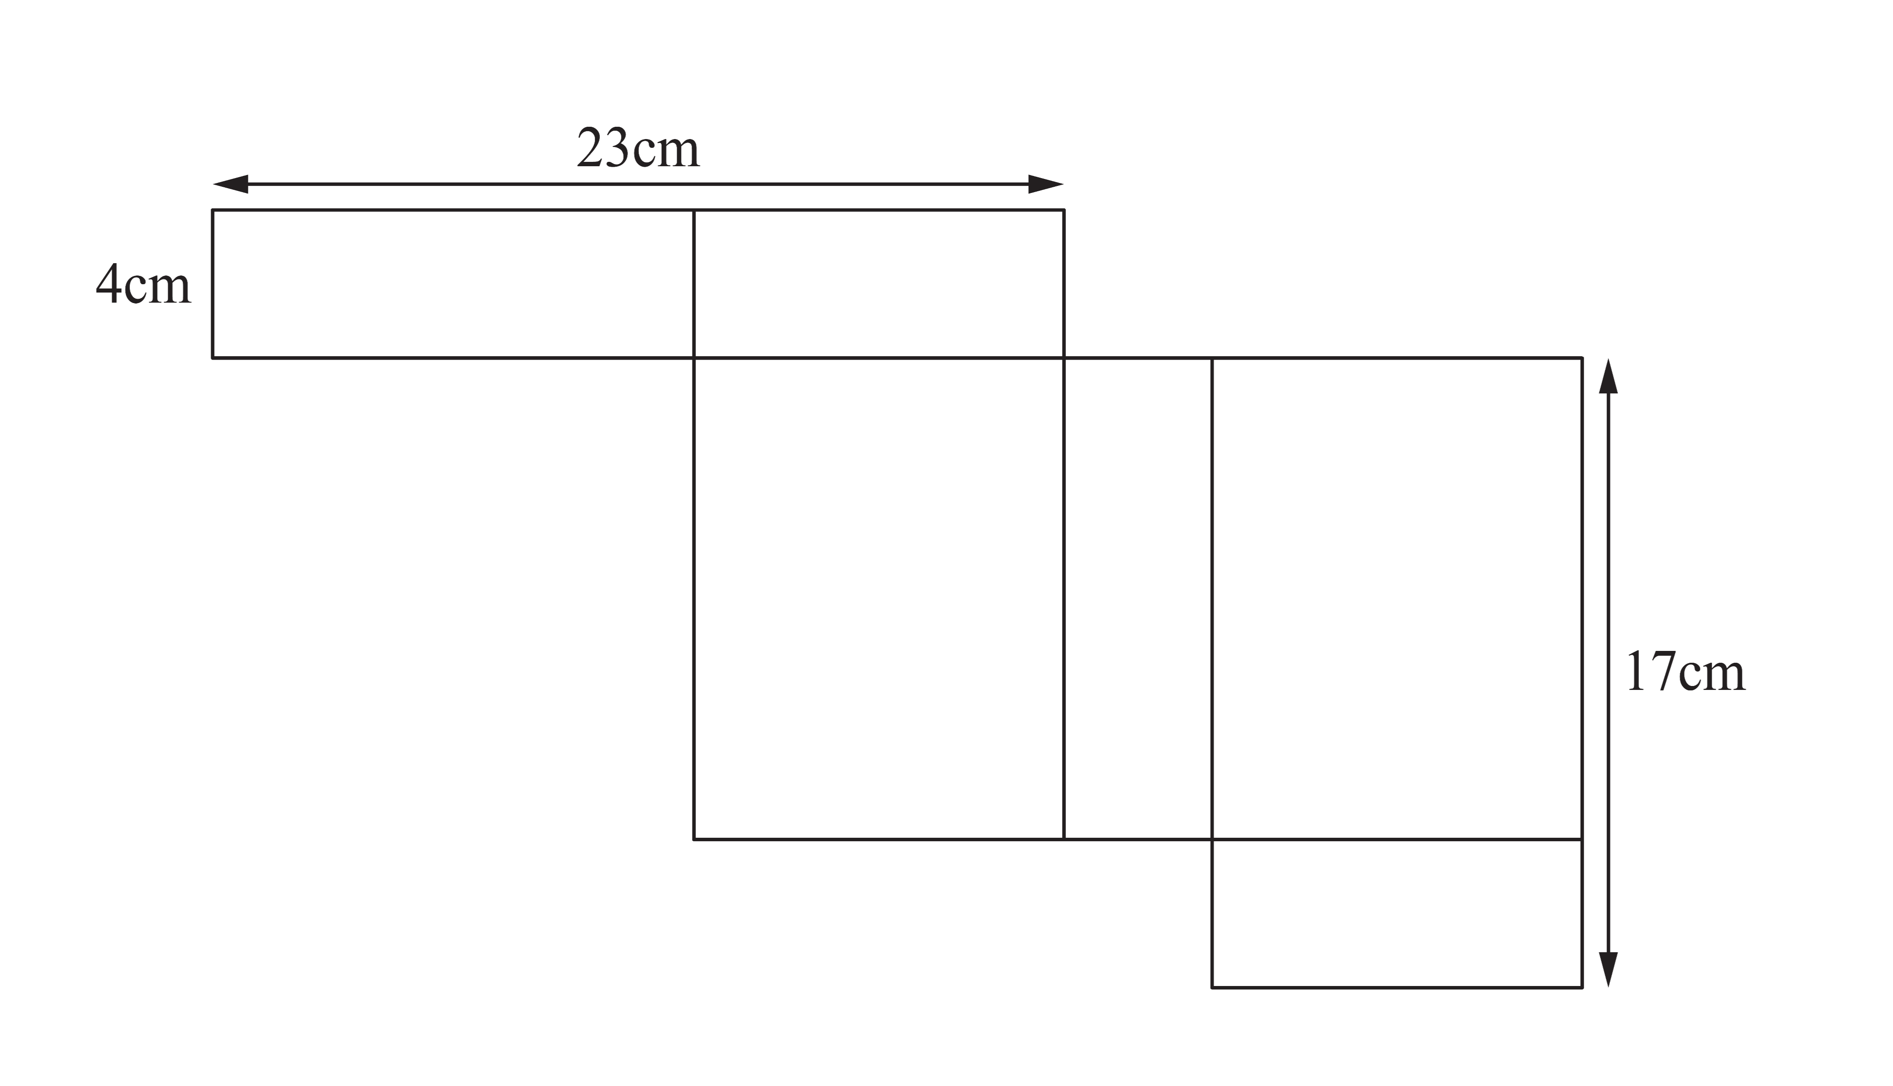
(17－4)cm
4cm
(23－17＋4)cm
25. 上圖是一個長方體的摺紙圖樣。這摺紙圖樣所摺出的長方體體積是多少？
A. 52cm³
B. 130cm³
C. 260cm³
D. 520cm³
長方體體積 = 長×闊×高
長方體體積是
(23－17＋4)×4×(17－4)
[2分]
= 520(cm³)

Slide 30
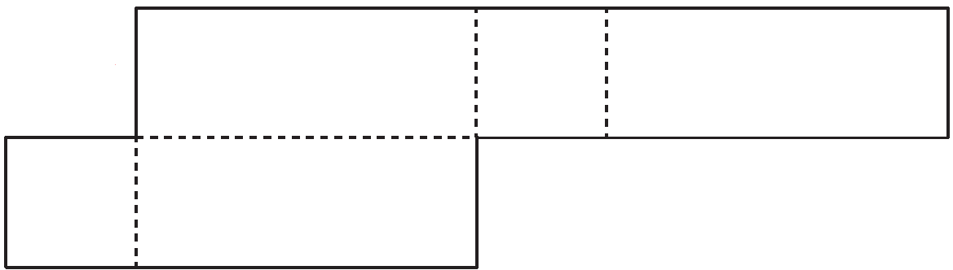
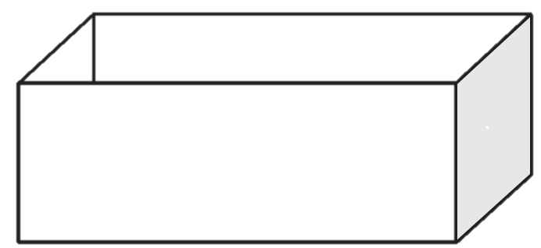
23cm
9cm
23cm
9cm
9cm
9cm
9cm
23cm
9cm
23cm
26. 如上圖所示，將一個無蓋的紙盒展開。這張紙
的面積是多少？
A. 543cm²
B. 702cm²
C. 783cm²
D. 990cm²
這張紙的面積是
23×9×3
＋9×9×2
[2分]
= 783(cm²)

Slide 31

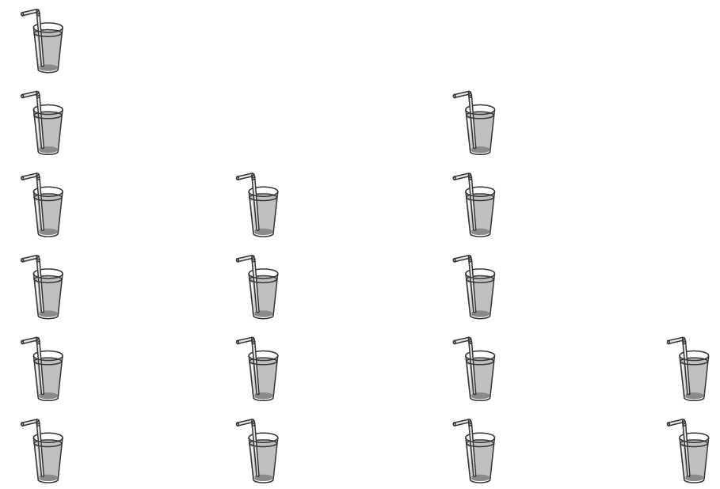
長河公司員工訂購的果汁
6杯
每個 代表1杯
5杯
4杯
2杯
蘋果汁
橙汁
芒果汁
西瓜汁
果汁種類
27. 最多員工訂購的兩款果汁的售價都是每杯$26，比其餘兩款便宜了$5。員工訂購果汁共須付款多少？
共須付款：
26×(6＋5)
A. $412 B. $472 C. $4120 D. $4720
＋(26＋5)×(4＋2)
= $472
[2分]

Slide 32
28. 少玲、莉莉和惠文合資購買了兩包糖果，每人付了$n。平均每包糖果的售價是$24，下列哪一道方程可以用來找出每人付的款項？
A. 3n = 48
B. 2n = 48
C. 3n = 24
D. 2n = 24
[2分]
共付款3n元。
共需付款:24×2=48(元)
3n = 48

Slide 33
29. 某小組共有成員七人。書桌上有(X＋34)枝筆，每人取走3枝後，書桌上還餘下筆多少枝？
A. X＋29
B. X＋21
C. X＋19
D. X＋13
成員共取走(3×7)枝筆。
書桌上還餘下筆
X＋34－3×7
[2分]
= X＋34－21
= X＋13

Slide 34
a
30. 如果 ，那麼2a =？
＋5 = 26
7
A. 6
B. 12
C. 147
D. 294
a
＋5 = 26
7
a
＋5－5 = 26－5
7
a
[2分]
= 21
7
a
×7 = 21×7
7
a = 147
2a = 2×147 = 294

Slide 35
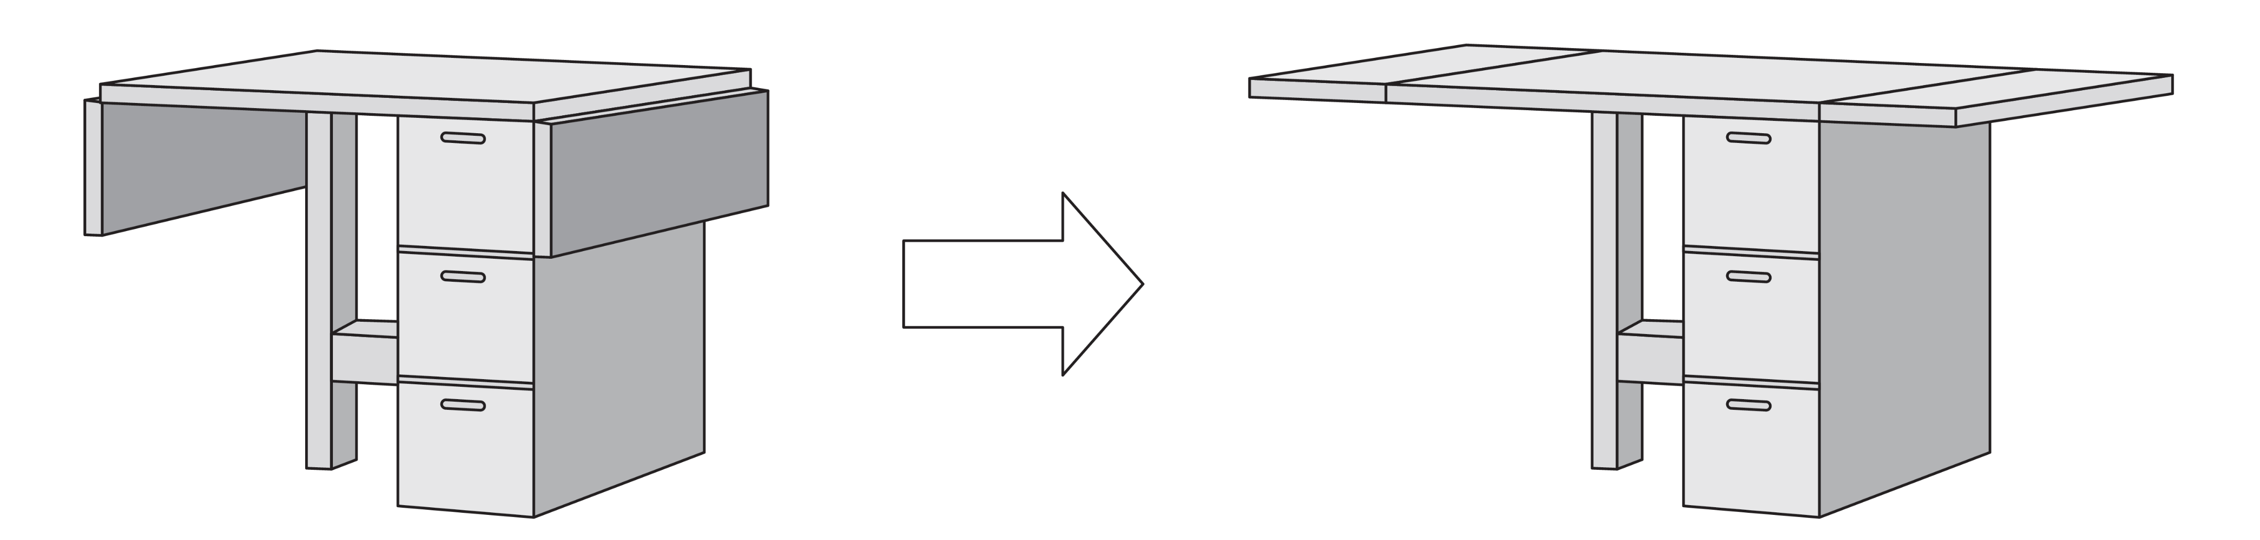
31. 爸爸購買了一張正方形書桌，邊長為60cm。當書桌的兩端各伸延原有邊長的 長度，便可成為長方形書桌，如上圖所示。
3
8
(a) 正方形書桌的周界是多少？(只須寫出答案) [2分]
正方形書桌的周界是
正方形書桌的周界是 cm。
240
[2分]
60×4
正方形周界 = 邊長 × 4
= 240(cm)

Slide 36
31. 爸爸購買了一張正方形書桌，邊長為60cm。當書桌的兩端各伸延原有邊長的 長度，便可成為長方形書桌，如上圖所示。
3
8
(b) 書桌伸延後，較長一邊的長度是多少？
(只須寫出答案) [2分]
3
兩端共伸延(60 × × 2 )cm。
105
書桌伸延後，較長一邊的長度是 cm。
8
3
[2分]
伸延後的長度是：60 + 60 × × 2 ＝ 105(cm)
8

Slide 37
31. 爸爸購買了一張正方形書桌，邊長為60cm。當書桌的兩端各伸延原有邊長的 長度，便可成為長方形書桌，如上圖所示。
3
8
根據(b)，伸延後長105cm。
(c) 伸延後，書桌的面積比原來的增加了多少？[4分]
長方形面積 = 長 × 闊
正方形面積 = 邊長 × 邊長
105 × 60 － 60×60
= 2700
書桌的面積比原來的增加了2700cm²。
[2分]
增加的面積 = 伸延後的面積－原來的面積
= 105 × 60－
60×60
[2分]
= 2700(cm²)

Slide 38
32. 仁傑有$2硬幣和$x硬幣共80個。
2
(a) $2硬幣佔全部硬幣的 ，仁傑有$x硬幣
多少個？ (只須寫出答案) [2分]
5
2
仁傑有 個$x硬幣。
48
[2分]
$x硬幣佔全部硬幣的(1－ ) 。
5
仁傑有$x硬幣
2
80 × (1－ )
5
= 48(個)

Slide 39
32. 仁傑有$2硬幣和$x硬幣共80個。
(b) 仁傑有的$x硬幣的總值是$240，求x的值。
(須用方程列式計算) [4分]
48x = 240
x = 5
x的值是5。
[2分]
[2分]
根據(a)部仁傑有48個$x硬幣。

Slide 40
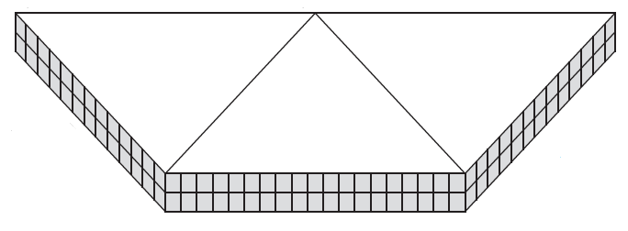
16m
1.5m
16m
16m
都是長方形。
33. 一個舞台高1.5m，它是由三個形狀和大小都相同的三角柱拼砌而成。三角柱的底是一個等邊三角形。舞台的其中三面貼上瓷磚，如上圖所示。
(a)貼上瓷磚的三面都是哪一種圖形？ (只須寫出答
案) [2分]
長方形
[2分]
貼上瓷磚的三面都是 。

Slide 41
16m
1.5m
16m
16m
33. 一個舞台高1.5m，它是由三個形狀和大小都相同的三角柱拼砌而成。三角柱的底是一個等邊三角形。舞台的其中三面貼上瓷磚，如上圖所示。
(b) 瓷磚的總面積是多少？ [4分]
長方形面積=長×闊
16×1.5
×3
[2分]
根據(a)部，形狀都是長方形。
= 72
[2分]
瓷磚的總面積是72m²。

Slide 42
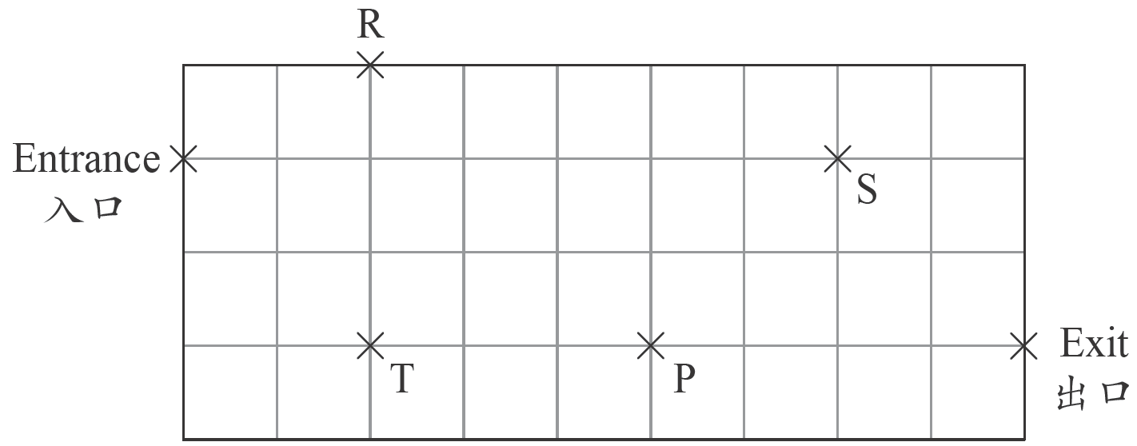
N
東南
入口
南
出口
34. 以上是開心樂園的地圖。陳先生經營的玩具店在
區域S。他在玩具店內擺放了270個玩偶售賣，其
中有 是動物玩偶，其餘都是人物玩偶。
7
9
(a) 區域T在入口的南方。陳先生的玩具店在入口
的哪一方？(只須寫出答案) [2分]
東南
陳先生的玩具店在入口的______方。
[2分]

Slide 43
入口
出口
34. 以上是開心樂園的地圖。陳先生經營的玩具店在
區域S。他在玩具店內擺放了270個玩偶售賣，其
中有 是動物玩偶，其餘都是人物玩偶。
7
9
5
(b) 玩具店出售的動物玩偶中，有 是熊玩偶，熊
玩偶共有多少個？(只須寫出答案) [2分]
14
7
動物玩偶：270× = 210 (個)
[2分]
熊玩偶共有_______個。
75
9
5
熊玩偶：210× = 75 (個)
14

Slide 44
34. 以上是開心樂園地圖。陳先生經營的玩具店在
區域S。他在玩具店內擺放了270個玩偶售賣，
其中有 是動物玩偶，其餘都是人物玩偶。
7
9
(c) 為了促銷人物玩偶，陳先生把所有人物玩偶
定價為每個$125。如果他售出全部人物玩偶，
可得款項多少？ [4分]
可得款項
7
125×
270
×(1－ )
[2分]
9
7
125×
270
×(1－ )
= 7500
9
[2分]
= $7500
可得款項$7500。

Slide 45
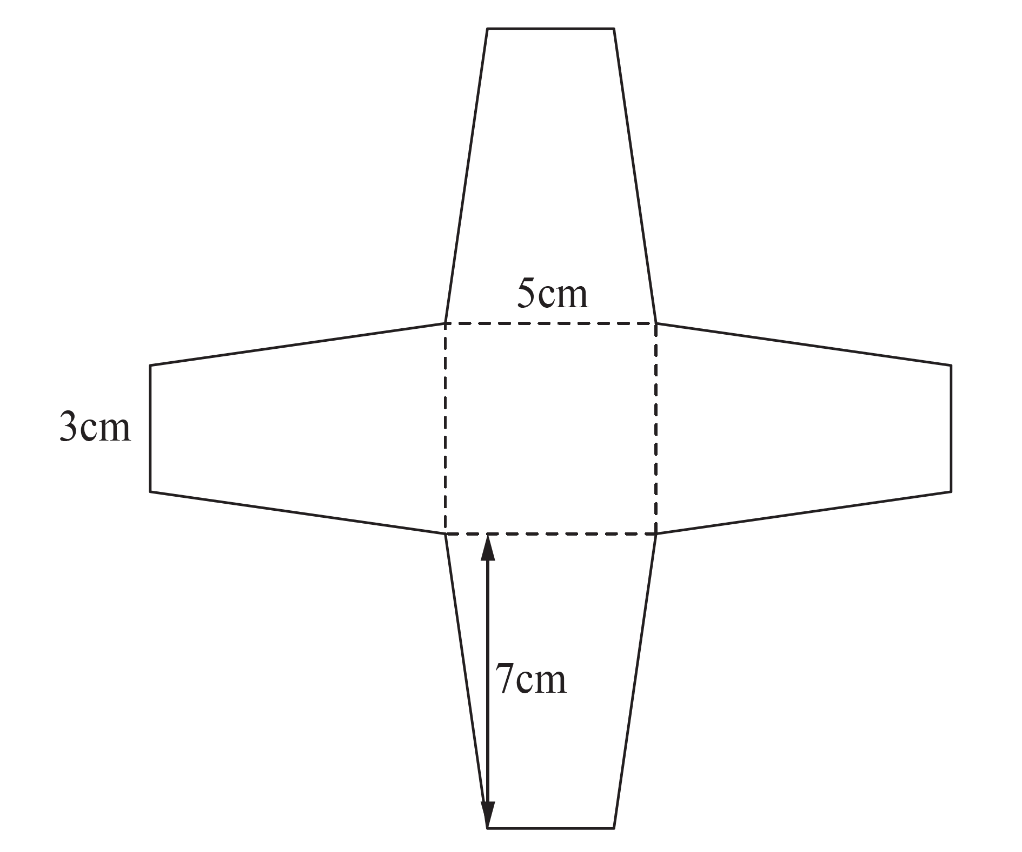
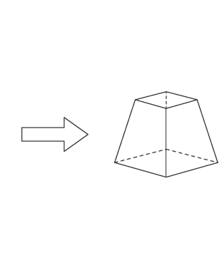
圖二
圖一
膠片的面積 = 正方形面積+梯形面積×4
35. 圖一的膠片是由一個正方形及四個大小和形狀相同的梯形組合而成。浩成利用該膠片摺成圖二的瓶子。
(a) 在圖一， 膠片的面積是多少？ [4分]
5×5
＋(3＋5)×7÷2
[2分]
×4
= 137
[2分]
膠片的面積是137cm²。

Slide 46
圖二
圖一
35. (b) 在圖二，這個瓶子的容量是86mL。如果浩成用
這款瓶子去盛載740mL的醋，他最多可盛滿多
少瓶？(只須寫出答案) [2分]
8
[2分]
他最多可盛滿______瓶。
740÷86 = 8(瓶)…52(mL)

Slide 47
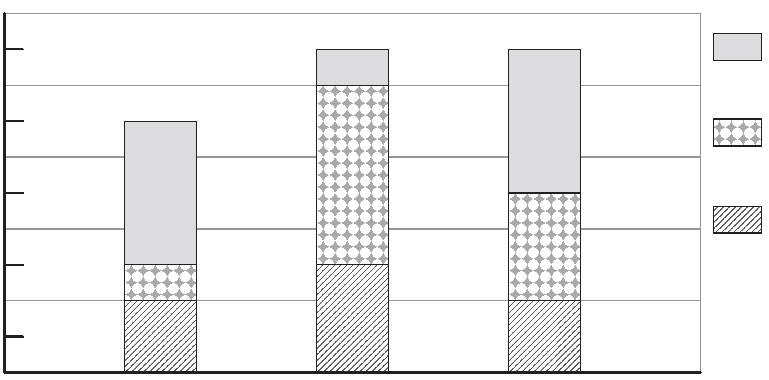
蛋糕數目(十個)
10
8
6
4
2
0
某餅店蛋糕的銷量
10個
奶油蛋糕
水果蛋糕
抹茶蛋糕
40個
七月 八月 九月 月份
36. (a) 如上圖，八月奶油蛋糕的銷量比七月的是多還是少？相差多少？ (只須寫出答案) [2分]
40＞10 ，八月奶油蛋糕的銷量比七月的少。
相差
40－10 = 30(個)
八月奶油蛋糕的銷量比七月的
* 多 / 少 。 (*圈出答案)
相差 個。
[1分]
30
[1分]

Slide 48
蛋糕數目(十個)
10
8
6
4
2
0
某餅店蛋糕的銷量
奶油蛋糕
水果蛋糕
抹茶蛋糕
$80
10個
40個
$120
50個
30個
$150
30個
20個
七月 八月 九月 月份
36. (b) 下表顯示各款蛋糕的售價。
[1分]
80×40＋120×30＋150×20 = 9800
九月總收入是9800元。
因為
* 同意 / 不同意 (*圈出答案)
蛋糕種類 | 奶油蛋糕 | 水果蛋糕 | 抹茶蛋糕
售價 | $80 | $120 | $150
80×10＋120×50＋150×30 = 11 300
八月總收入是11 300元。
[1分]
經理認為九月的總收入與八月的相同。你同
意嗎？試解釋。[4分]
11 300 > 9800
(其他合理解釋也可接受)
[1分]
[1分]

Slide 49
全卷完

